Slide 1










Pps Helen
Automatico
Ppsx Creado por Helen

Slide 2

Pps Helen
Mi soledad vino a buscarme
Me dijo que no esperaría más por mí

Slide 3

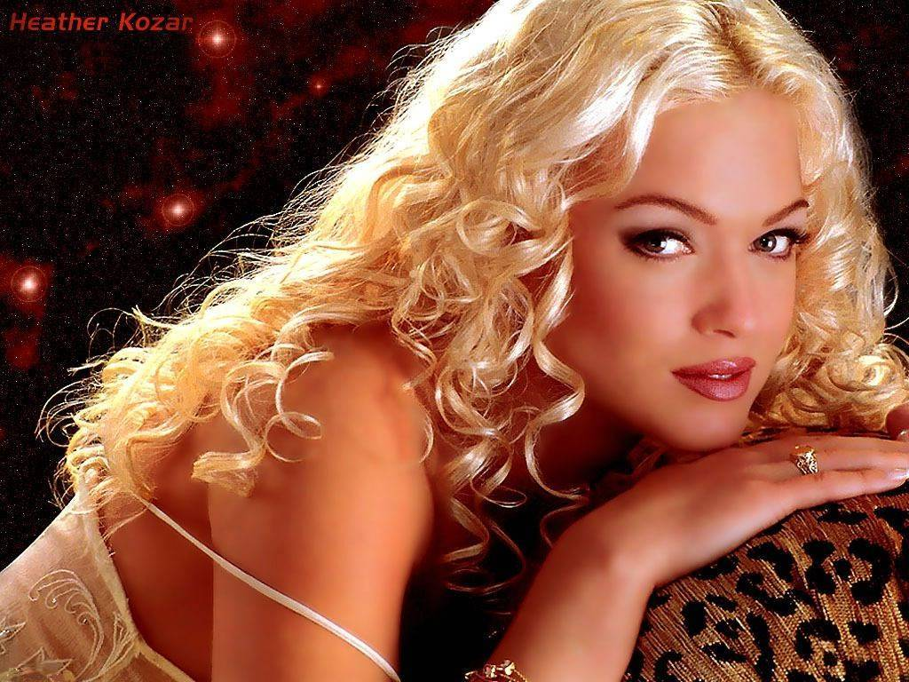
Pps Helen
Que estaba sola
Que no tenía otra compañía que ella

Slide 4




Pps Helen
Pps Helen
Mi soledad hace ruidos para no sentir que estorba

Slide 5

Pps Helen
Mi soledad aprendió a hablar en silencio para no despertarme creyendo que eras tú

Slide 6
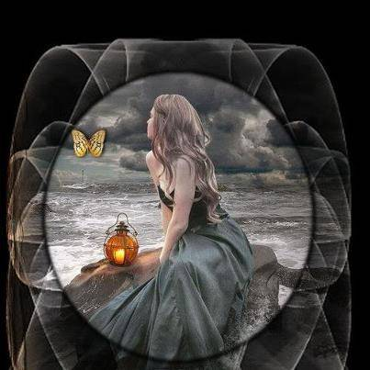
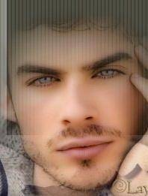
Pps Helen
Mi soledad le cambia a cada rato los nombres a quien amenaza con desplazarla

Slide 7
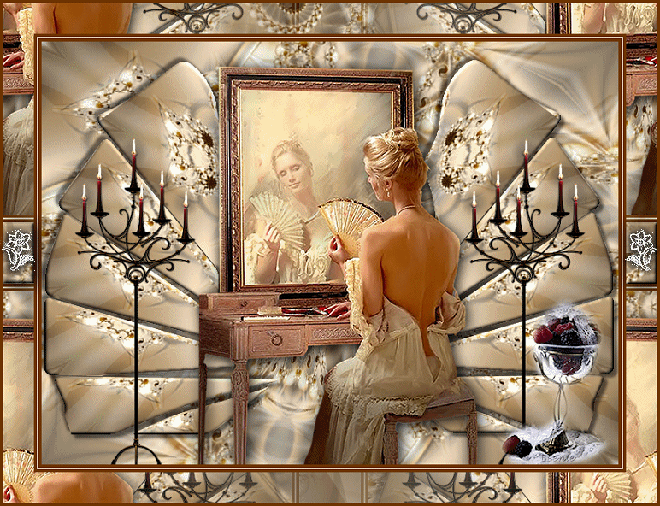
Pps Helen
No me deja pero no me cela
Sabe que volveré a verla en mi cara al espejo

Slide 8

Pps Helen
Sabe que pese a toda tristeza la aceptaré de nuevo

Slide 9

Pps Helen
Mi soledad sintió que un buen día la dejaría por ti

Slide 10

Pps Helen
Y fue a hablar con tu soledad que le prometió no dejarte

Slide 11

Pps Helen
Mi soledad y tu soledad son dos grandes amigas

Slide 12

Pps Helen
Aun más que tu y que yo
Porque pactaron no dejarnos

Slide 13

Pps Helen
Porque pactaron hacer vagos lo recuerdos

Slide 14

Pps Helen
Inexistente el vacío

Slide 15

Pps Helen
Innecesaria la compañía

Slide 16

Pps Helen
Automática la rutina

Slide 17

Pps Helen
Y nos convencieron del error de una búsqueda desenfrenada por llenar los espacios

Slide 18

Pps Helen
Y nos convencieron de no dejar entrar al amor

Slide 19
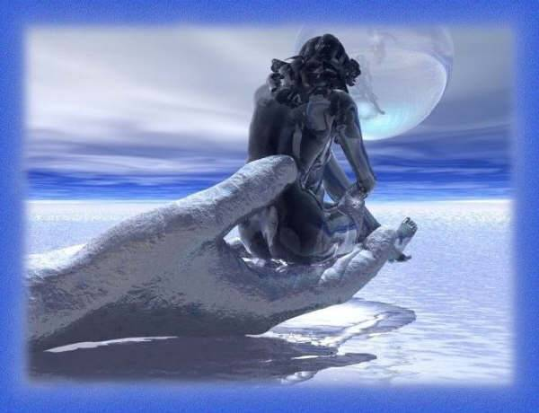

Pps Helen
Tu soledad es aun más vieja que la mía

Slide 20

Pps Helen
Y puede que no sepamos cuánto perdemos

Slide 21
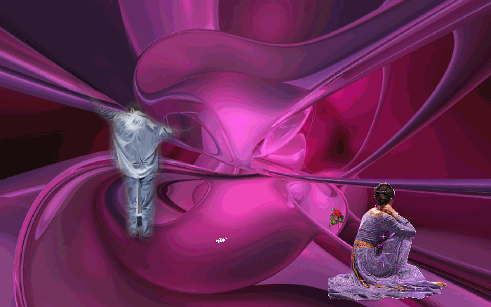
Pps Helen
Como los capullos que nunca abrirán
Porque no hay dolor ni hay riesgos

Slide 22


Pps Helen
Es una garantía
Una promesa
A lo que te aferras como
un naufrago

Slide 23

Pps Helen
A lo que he decidido tomar en este largo viaje sin tiempo
Dejando al amor lentamente apagar su llama

Slide 24
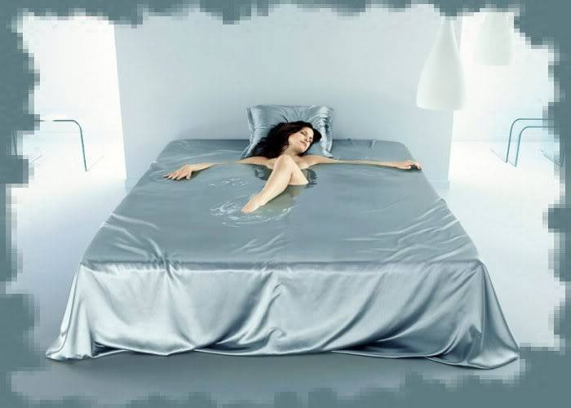
Renunciando a sentir
Continuar un día más
Abrazando la almohada
Pps Helen

Slide 25
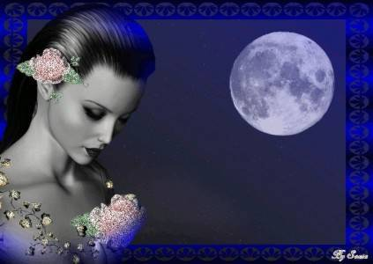
Mi soledad y yo hicimos un pacto, no volver a pensar en ti.
Pps Helen

Slide 26

Ni si quiera mencionar tu nombre,
Pps Helen

Slide 27

Pps Helen
Lo que mi soledad no sabe
es que cuando ella duerme te nombro a gritos,
mi cuerpo pide tu calor, mis labios tus besos...

Slide 28


Sé que nunca más volveré a amar como te amé,
castraste mi corazón y te aseguraste
de que nadie más llegara a él.
Pps Helen

Slide 29

Pps Helen
Mi soledad te lo agradece ya que
hoy somos ella y yo.

Slide 30


Pps Helen
Sé que nunca más volveré a amar
como te amé.

Slide 31



Accede a la sección que desees desde aquí:
Propia Creación
De la Red
Dedicatorias | Fechas Especiales | Graciosos
Historia y Arte | Lugares | Musicales
Naturaleza y Ciencias | Política | Reflexión
Religiosos | Románticos | Salud
Dedicatorias | Fechas Especiales | Graciosos
Historia y Arte | Lugares | Musicales
Naturaleza y Ciencias | Política | Reflexión
Religiosos | Románticos | Salud
Si deseas recibir pps periódicamente en tu correo electrónico subscríbete aquí:

